Slide 1
ГОО ВПО ДОННМУ ИМ. М.ГОРЬКОГО
Кафедра педиатрии №3
ВЛИЯНИЕ РАЗЛИЧНЫХ ВИДОВ ФИЗИЧЕСКОЙ НАГРУЗКИ
НА УРОВЕНЬ АРТЕРИАЛЬНОГО ДАВЛЕНИЯ
У ЮНЫХ СПОРТСМЕНОВ
д.мед.н., доцент Дубовая А.В.
к.мед.н., доцент Тонких Н.А.
к.мед.н., доцент Дудчак А.П.
ассистент Усенко Н.А.
Донецк-2020

Slide 2
Актуальность
Артериальная гипертензия (АГ)
часто диагностируемая патология у спортсменов
не входит в перечень причин смерти молодых спортсменов
приводит к поражению органов-мишеней, развитию гипертрофической кардиомиопатии
увеличивает риск развития желудочковых аритмий и внезапной сердечной смерти
в литературе нет однозначного мнения о влиянии различных типов регулярных спортивных занятий на уровень АД.
Национальные рекомендации по допуску спортсменов с отклонениями со стороны сердечно-сосудистой системы
к тренировочно-соревновательному процессу, 2011 г.

Slide 3
Влияние физической нагрузки на уровень АД
Недостаток физической активности - фактор риска развития сердечно-сосудистых заболеваний;
Умеренные физические нагрузки - кардиопротекторный эффект, снижают риск развития АГ;
Чрезмерно интенсивные физические нагрузки и спортивный стресс способствуют повышению АД и увеличению риска кардиоваскулярных заболеваний
АГ - вторая по частоте причина медицинской дисквалификации профессиональных спортсменов.
D. Corrado и соавт., 2005
J. Lluis Mont и соавт., 2017

Slide 4
Типы физических нагрузок
Динамические
(изотонические)
ритмичные изменения длины мышечных волокон и активные движения в суставах
Статические
(изометрические)
значительное внутримышечное напряжение, анаэробный метаболизм в мышцах

Slide 5
Адаптация сердечно-сосудистой системы
Динамическая
↑ потребления О2
↑ ЧСС, САД
↓ ср. АД, ДАД
Перегрузка ЛЖ объёмом
Статическая
Незначительное
↑ потребления О2
↑ САД, ДАД,
ср. АД
Перегрузка ЛЖ давлением

Slide 6
Классификация видов спорта (J.H. Mitchell et al., 2005, с изменениями)
Индексы | А (<40% max O2) | В (40–70% max O2) | С (>70% max O2)
III (>50% MVC) | Низкодинамичный и высокостатичный бобслей, легкая атлетика (упражнения силовой направленности), гимнастика, воинские единоборства, парусный спорт, скалолазание, водные лыжи, поднятие тяжестей, виндсерфинг | Умеренно динамичный и умеренно статичный бодибилдинг, сноуборд, рестлинг, горные лыжи, скейтборд | Высокодинамичный и высокостатичный бокс, каноэ, велоспорт, десятиборье, гребля академическая, конькобежный спорт, триатлон
II (20–50% MVC) | Низкодинамичный и умеренно статичный стрельба из лука, автоспорт, прыжки в воду, конный спорт, мотоспорт, стендовая стрельба | Умеренно динамичный и умеренно статичный американский футбол, легкая атлетика (прыжки), фигурное катание, регби, бег (спринт), серфинг, синхронное плавание | Высокодинамичный и умеренно статичный баскетбол, хоккей с шайбой, лыжи (коньковый ход), бег на средние дистанции, плавание, гандбол
I (<20% MVC) | Низкодинамичный и низкостатичный билльярд, боулинг, крикет, керлинг, гольф, спортивная стрельба | Умеренно динамичный и низкостатичный бейсбол, фехтование, настольный теннис, волейбол | Высокодинамичный и низкостатичный бадминтон, лыжи (классика), хоккей на траве, спортивное ориентирование, спортивная ходьба, сквош, бег на длинные дистанции, футбол, теннис

Slide 7
Цель исследования
Определить реакцию гемодинамики, толерантность к физической нагрузке (ТФН) по данным проведенного нагрузочного тестирования у подростков с гипертонической реакцией на физическую нагрузку в анамнезе для оценки адаптационных возможностей сердечно-сосудистой системы и составления рекомендаций по тренировкам.
Материалы и методы
Тредмилл-тест по протоколу Bruce 30 подросткам (11 девочек и 19 мальчиков) в возрасте 12 - 16 лет с гипертонической реакцией на физическую нагрузку.
Исключена первичная и вторичная артериальная гипертензия.
Диагноз: вегетативная дисфункция по гипертензивному типу.
Дети занимались различными видами спорта: 1 год, 3 р/нед. по 60 минут.

Slide 8
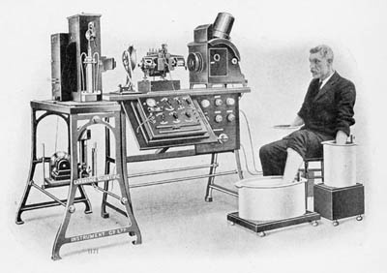
Историческая справка
1908 год – Willem Einthoven задокументировал изменения сегмента ST на ЭКГ во время нагрузки.
Тредмилл – дорожка, приводимая в движение электромотором с различной скоростью (1,6 – 16 км/ч).
Notes:
Позвольте остановиться на некоторых из них: Тредмилл – дорожка, приводимая в движение электромотором с различной скоростью (1,6 – 16 км/ч). Платформа тредмилла способна менять также и угол наклона (до 20 % - 5°)
8

Slide 9
Нагрузочный тест по протоколу Bruce
Начинают с относительно медленной скорости движения дорожки, которая понемногу ускоряется. Угол наклона прогрессивно увеличивается через фиксированные временные интервалы.
Основные цели:
Определение толерантности пациента к физической нагрузке.
Выявление клинических и ЭКГ-признаков ишемии миокарда.
Три главных параметра:
Клиническую реакцию на физическую нагрузку.
Гемодинамический ответ (ЧСС, АД, двойное произведение (ЧССхАД), пиковую физическую нагрузку).
Изменения ЭКГ во время пробы с физической нагрузкой и в фазу восстановления.
Критерии адекватной нагрузочной пробы:
Достижение четвёртой ступени (13 МЕТ).
Достижение двойного произведения 20 000 и более.
Достижение 85% от максимальной ЧСС.
Нормальная ЭКГ-картина.

Slide 10
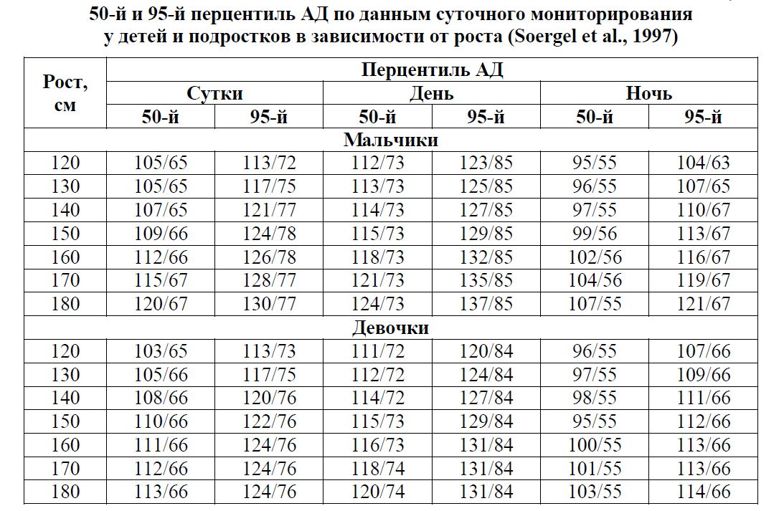
Оценка АД

Slide 11
Результаты

Slide 12
Результаты

Slide 13
Показатели тредмилл-теста
Результаты

Slide 14
Результаты

Slide 15
Результаты
Гипертонический тип реакции на физ. нагрузку:
Бокс
Борьба
Восточные единоборства
Тяжелая атлетика
Высокостатичные виды физ.нагрузок

Slide 16
Результаты
Нормотонический тип реакции на физ. нагрузку:
Плавание
Бег
Волейбол
Фигурное катание
Среднединамичные, низко-/среднестатичные виды физ.нагрузок

Slide 17
Результаты
Напряжение адаптации ССС (63,3%):
Патологическая реакция ЧСС и АД на высоте нагрузки
Замедленное восстановление ЧСС и АД
нарушение регуляторных механизмов ССС
перенапряжение ЦНС
Не рекомендованы:
высокие статические нагрузки,
Предполагающие микротравматизацию головного мозга
травмы шейного отдела позвоночника

Slide 18
Выводы
Тредмилл-тест позволил
Определить ТФН детей с ВД по гипертензивному типу к физической нагрузке – выше средней у 100% обследованных;
определить компенсаторные возможности сердечно-сосудистой системы – напряжение адаптации сердечно-сосудистой системы выявлено у 19 (63,3%) детей
составить индивидуальные рекомендации по оптимизации физической активности

Slide 19
Выводы
Изометрические типы нагрузок приводят к повышению уровня АД, в то время как среднеинтенсивные динамические занятия наоборот – снижают артериальное давление.
Наличие высокого нормального АД не является причиной отстранения от занятия спортом. Таким детям и подросткам следует рекомендовать соблюдение здорового образа жизни, что подразумевает нормализацию массы тела, регулярные физические нагрузки и рациональное питание.
Подросткам со стойким повышением уровня АД и гипертоническим типом реакции гемодинамики на физическую нагрузку при проведении тредмилл-теста должны быть запрещены высоко интенсивные и статичные виды спорта до нормализации уровня АД.

Slide 20
Физические упражнения могут заменить множество лекарств, но ни одно лекарство в мире не может заменить физические упражнения.
Анджело Моссо (1846-1910),
итальянский физиолог
Благодарим за внимание!

